Slide 1
website

Slide 2
Que es un website
Un sitio web o cibersitio es una colección de páginas web relacionadas y comunes a un dominio de internet o subdominio en la World Wide Web dentro de Internet.1​2​
Todos los sitios web públicamente accesibles constituyen una gigantesca World Wide Web de información; y un gigantesco entramado de recursos de alcance mundial.
A las páginas de un sitio web se accede frecuentemente a través de un URL raíz común llamado portada, que normalmente reside en el mismo servidor físico. Los URL organizan las páginas en una jerarquía, aunque los hiperenlaces entre ellas controlan más particularmente cómo el lector percibe la estructura general y cómo el tráfico web fluye entre las diferentes partes de los sitios.
Algunos sitios web requieren una subscripción para acceder a algunos o todos sus contenidos. Ejemplos de sitios con subscripción incluyen algunos sitios de noticias, sitios de juegos, foros, servicios de correo electrónico basados en web, sitios que proporcionan datos de bolsa de valores e información económica en tiempo real, etc.

Slide 3
Tipos de sitios web
Sitio archivo: usado para preservar contenido electrónico valioso amenazado de extinción. Dos ejemplos son: Internet Archive, el cual desde 1996 ha preservado billones de antiguas (y nuevas) páginas web; y Google Groups, que a principios del 2005 archivaba más de 845 000 000 mensajes expuestos en los grupos de noticias/discusión de Usenet, tras su adquisición de Deja News.
Sitio weblog (o blog o bitácora digital):3​ sitio usado para registrar lecturas en línea o para exponer contenidos en línea con la fecha del día de ingreso; también puede incluir foros de discusión. Ejemplos: Blogger, LiveJournal, WordPress.
Sitio de empresa: usado para promocionar una empresa o servicio, los cuales pueden ser fabricados por empresas dedicadas al web como solucionespsi.com
Sitio de comercio electrónico: para comprar bienes, como Amazon.com.
Sitio de comunidad virtual: un sitio o portal social donde las personas con intereses similares se comunican entre sí, normalmente por chat o foros o simples mensajes. Por ejemplo: MySpace, Facebook, Hi5, Orkut, Habbo, Twitter,
Sitio de Base de datos: un sitio donde el uso principal es la búsqueda y muestra de un contenido específico de la base de datos, como por ejemplo Internet Movie Database.
Sitio de desarrollo: un sitio con el propósito de proporcionar información y recursos relacionados con el desarrollo de software, diseño web, etc.
Sitio directorio: un sitio que contiene contenidos variados que están divididos en categorías y subcategorías, como el directorio de Yahoo!, el directorio de Google, y el Open Directory Project.

Slide 4
Clasificación de un sitio web
Sitios Web Estáticos: Se denomina sitio web estático a aquellos que no acceden a una base de datos para obtener el contenido. Por lo general un sitio web estático es utilizado cuando el propietario del sitio no requiere realizar un continuo cambio en la información que contiene cada página.
Sitios Web Dinámicos: Por el contrario los sitios web dinámicos son aquellos que acceden a una base de datos para obtener los contenidos y reflejar los resultados obtenidos de la base de datos, en las páginas del sitio web. El propietario del sitio web podrá agregar, modificar y eliminar contenidos del sitio web a través de un “sistema web”, generalmente con acceso restringido al público mediante usuario y contraseña, el cual se denomina BACK END.

Slide 5
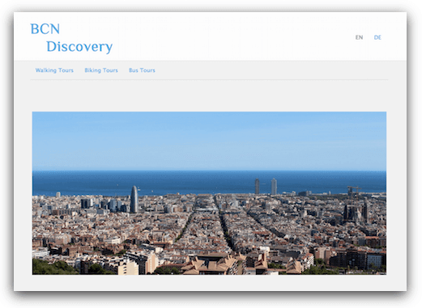
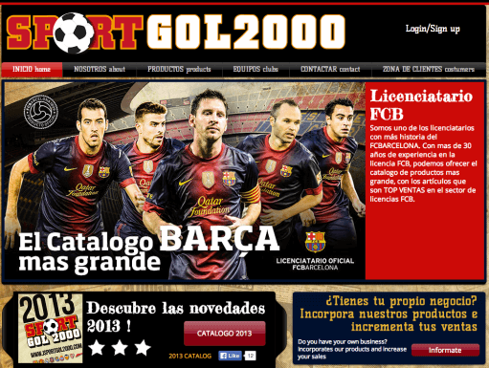
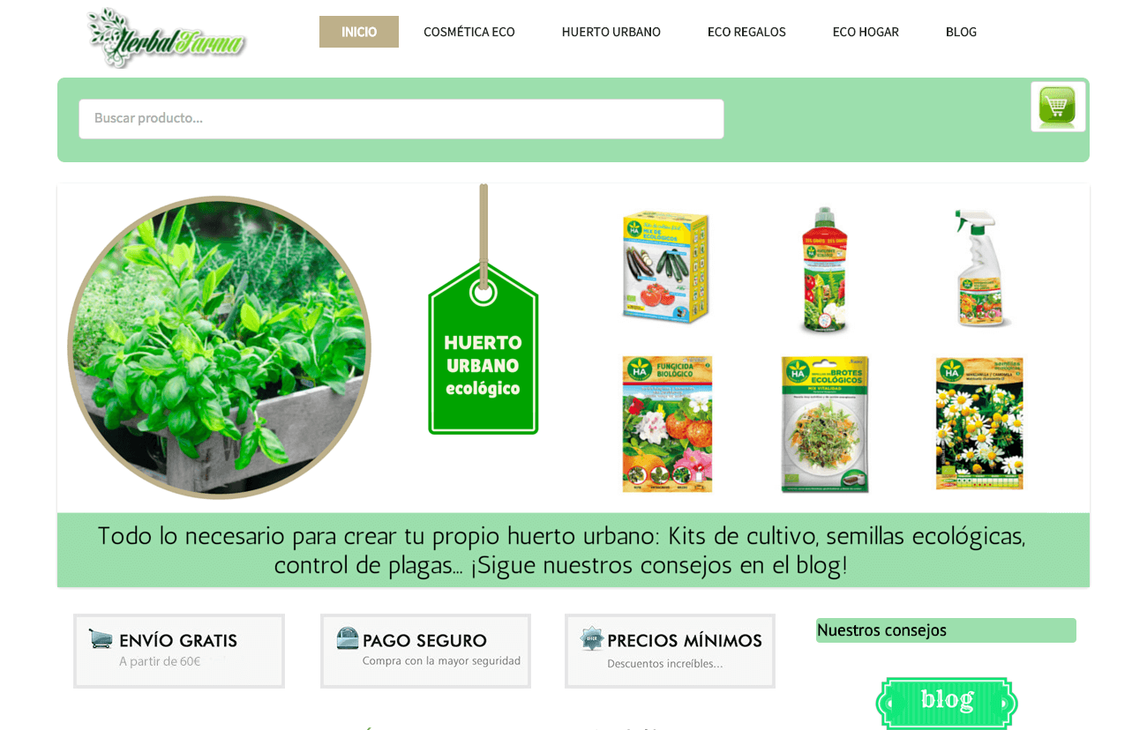
Ejemplos

Slide 6
Web responsive

Slide 7
Que es web responsive
Este término hace referencia al diseño web multidispositivo. Hoy en día los usuarios acceden a los sitios web desde diferentes dispositivos, ya sean ordenadores de sobremesa, portátiles, iPads, tablets Android o smartphones. Cada uno de estos dispositivos muestra el sitio web de una forma diferente, si esto ocurre así estamos ante una Web Responsive, es decir un sitio web capaz de adaptarse al dispositivo en el que se está visualizando.
Para que una web sea capaz de adaptarse, la estructura de la página debe ser flexible, es decir, el diseño debe permitir que los anchos de pantalla sean modificables, por lo tanto, no podemos tener un ancho fijo en tablas o columnas y además debemos permitir que el número de columnas pueda disminuirse en función del tamaño de la pantalla del dispositivo desde el que se acceda.
Si nuestra estructura es flexible, el contenido que se aloja en ella también debe serlo. En este aspecto tenemos que tener en cuenta el ancho de las imágenes, el ancho de los vídeos y el tamaño de la tipografía. La pantalla de un Smartphone tiene mayor densidad de píxeles por pulgada, lo que a efectos prácticos se traduce en que una fuente de 12 píxeles se ve a un menor tamaño en un iPhone que en un ordenador de sobremesa.

Slide 8
Beneficios de un web responsive
Mejoras la experiencia del usuario ya que adaptas tu web a las características de su dispositivo.
Ahorro de costes de mantenimiento, cuando incluyes contenidos nuevos realizas una sola actualización para todas las versiones de la web.
Ahorro de costes de desarrollo, el coste de desarrollo de una web responsive adaptada a todos los dispositivos es menor que el coste de desarrollo de una versión de la web para cada dispositivo.

Slide 9
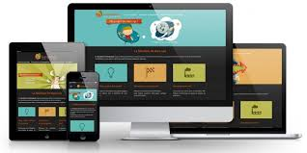
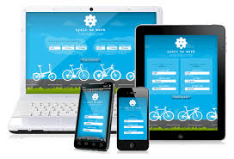
Ejemplos

